Slide 1
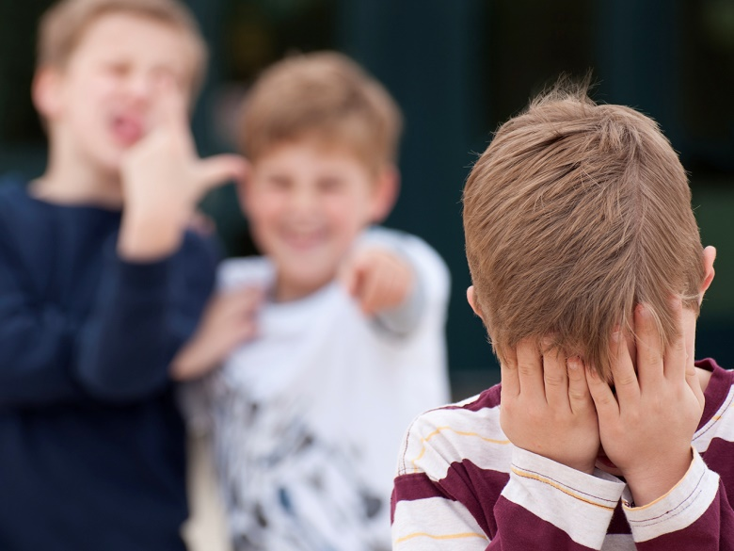
Буллинг в детском саду. Как распознать и пути выхода.

Slide 2
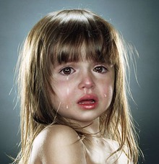
Термин «буллинг» – что это такое? В переводе с английского он означает хулиганство. Буллинг – это многократное негативное психологическое давление на человека.
Буллинг (bullying, от анг. bully — хулиган, задира, грубиян) – длительный целенаправленный процесс физического или психологического притеснения одного человека (или группы) другим человеком (или группой). Буллинг может быть ситуативным (спровоцирован определённой ситуацией и случается только раз) и систематическим (постоянные издевательства изо дня в день).
.

Slide 3
Проблеме жестокого обращения в детской среде уделяется самое пристальное внимание. Проявления насилия в детском саду отличается от насилия в школе. В начальной школе это группа детей, в дошкольном учреждении отдельные дети. Очень редко группа детей, еще реже, когда вовлекается весь детский сад. В детском саду при насилии нет предварительной стадии обдумывания. Дошкольники не осознают до конца своих действий. Отсутствует понимание последствий и чувства вины. Оправданием насилия является незначительный проступок. Агрессивное поведение детей расходится с их словами.

Slide 4
Как дети выбирают жертву для травли?
Стать целью травли очень легко – достаточно выделяться чем-либо среди сверстников. Это могут быть как внешние различия, так и поведенческие. Но стоит понимать: можно с детства носить очки или быть обладателем веснушек, но не давать себя в обиду. Дети подсознательно находят того, кто не способен за себя постоять и не окажет сопротивления. Основные черты ребёнка, которого легко угнетать:
Низкая самооценка
Застенчивость, пугливость
Мрачность, апатичность, незаинтересованность в том, что происходит вокруг
Отсутствие хотя бы одного близкого друга среди сверстников
Смиренное принятие всего происходящего (в 90% случаев жертва буллинга никому не расскажет о том, что происходит)

Slide 5
Провокативные жертвы буллинга
Конечно, это не значит, что ребёнок напрашивается сам, ни в коем случае! Но его поведение настолько откровенно разнится с поведением сверстников, что подчас вызывает раздражение и непонимание даже у педагогов:
Дети, которые плохо поддаются обучению и сильно отстают от остальных
Подлизы и ябеды
Сильно зависимые от родителей и гиперопекаемые
Очень болезненные дети (из-за того, что редко появляются в компании, остальные дети от них отвыкают)

Slide 6
Как понять, что ребёнка обижают?
Если это касается детского сада и подготовительных занятий, то ребёнок, которого обижают сверстники, может и не будет откровенно отказываться туда идти, но будет рад любой возможности остаться дома.
После общения со сверстниками ребёнок подавлен и на предложение позвать кого-нибудь в гости всегда отказывается или отвечает, что некого.
Могут случаться беспричинные истерики и слёзы без очевидного повода.

Slide 7
Ребёнок-задира
Заглянем по ту сторону баррикад. Психологический портрет среднестатистической жертвы травли мы сформировали. А как выглядит ребёнок-булли?
Дети, не умеющие сочувствовать
Гиперактивные, агрессивные, физически превосходящие своих сверстников
Ребёнок, который является неформальным лидером компании или мечтает им стать
Нуждается в том, чтобы самоутвердиться, так как ущемлён в семье
Ощущает вседозволенность из-за неправильного воспитания или высокого социального статуса родителей

Slide 8
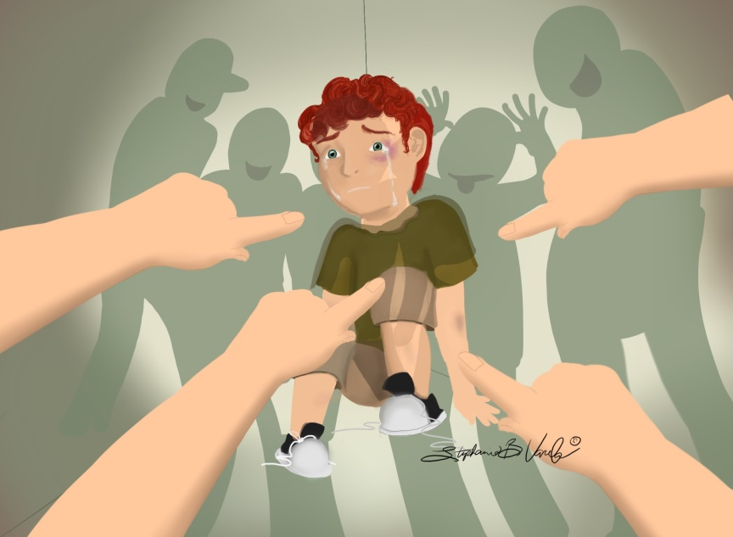
Наблюдатель или союзник булли
В вопросе детской агрессии всегда есть третья сторона, и вина наблюдателя ничуть не меньше вины самого агрессора. Почему дети бездействуют или подключаются к травле понять довольно просто:
Страх оказаться на месте жертвы
Страх выделиться из толпы и легко поддаются чужому влиянию
Считают издёвки — развлечениями, а жестокость и грубость – нормой
Когда-то были на месте жертвы и теперь отыгрываются

Slide 9
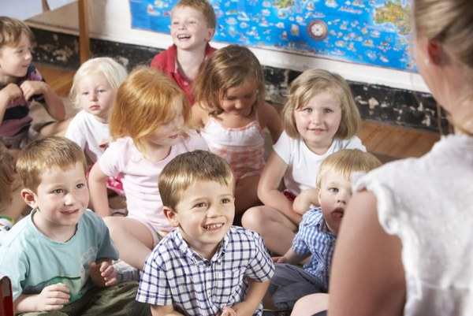
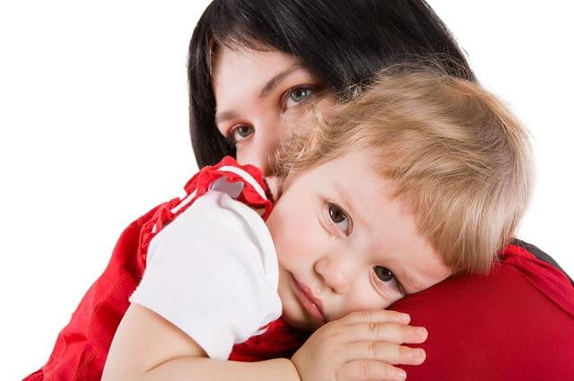
Роль воспитателя
В детском саду дети обо всем рассказывают воспитателю. В школе насилие не всегда выходит за пределы коллектива, так как рассказчик будет считаться предателем. В детском саду воспитатель – арбитр. Он следит за недопустимой агрессией.
Все дети ждут реакции воспитателя.
Воспитатель четко распознает формы агрессии и насилия. Он обязательно должен приучать детей справляться с агрессией внутри себя.

Slide 10
В детском саду у воспитателя власть, физическое превосходство. Все это удерживает детей от применения насилия. В силу явного превосходства любое вмешательство по сравнению с аналогичными действиями других педагогов оказывается несравненно более эффективным. Дети чувствуют это даже если воспитатель никак этого не проявляет.

Slide 11
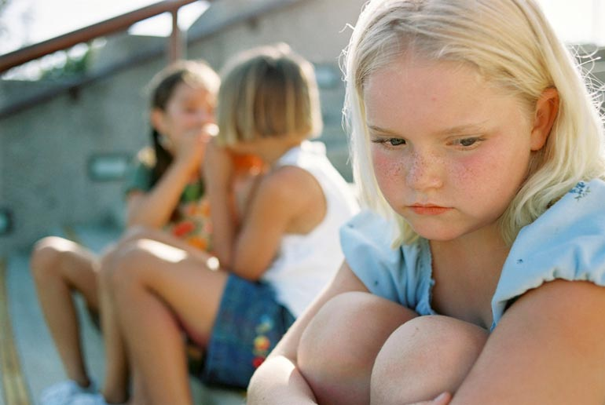
Как бороться с буллингом?
Обращайте внимание на поведение ребёнка, на чьей бы позиции он ни был: нападающий, наблюдатель или жертва – это нужно пресечь. Проблема буллинга, разрешённая на ранней стадии, будет иметь минимум последствий для психики ребёнка. Если же пустить всё это на самотёк, след останется неизгладимый, причём для всех участников конфликта. Если ребёнок агрессивен и не видит другого способа взаимодействия со сверстниками или младшими, кроме как унижать и бить, у него серьёзные проблемы, которые он не может сформулировать и обсудить.

Slide 12
Никогда не отмахивайтесь от жалоб ребёнка, даже кажущихся вам сущей безделицей. Проигнорировав её один раз, вы больше никогда не добьётесь откровенности и не узнаете, когда и при каких обстоятельствах всё усугубилось.
Начните воспитание лояльности с себя самих. Ваша нетерпимость к людям другой национальной принадлежности, к определённым чертам характера, стереотипирование и навешивание ярлыков – только ваше дело, не заражайте этим ребёнка, иначе воспитаете будущего школьного булли.
Помните: ребёнок, ставший участником травли, какой бы позиции он не придерживался при этом, нуждается в серьёзной работе с детским психологом

Slide 13
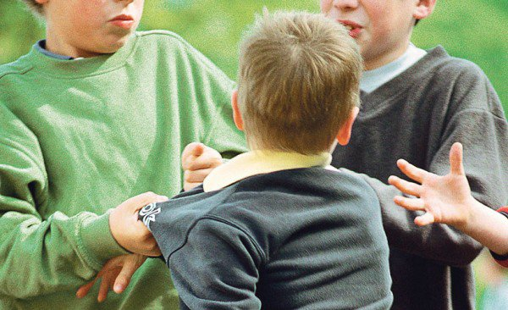
Спасибо за внимание

